Slide 2
Claudio Costa
Bacharel em Sistemas de Informação
Desenvolvedor de Software Senior com mais de 10 anos de experiencia em TI
Trabalhando na construção de software de alta disponibilidade, qualidade e integração contínua. Trabalha principalmente com as tecnologias Java, Hibernate, Spring framework, SQL e Angular 2+.

Slide 3
Fredy Schlag
Bacharel em Ciência da Computação
Possui 8 anos de experiência em desenvolvimento de software
Conhecimento em tecnologias como Java, SQL, Hibernate, Spring, Python, Delphi, containers e ferramentas de monitoramento e automatização.
Atualmente trabalha como analista de sistemas no time de Ecossistema da Senior.

Slide 4
Conteúdo
Arquitetura Senior X
WSO2 API Manager
RabbitMQ
Docker
Kubernetes
Ambiente de desenvolvimento
SDL (Service definition language)
EDL (Entity definition language)
PDL (Property definition language)
QueryDSL
Shovel
Hands on (Hello world)

Slide 5
Arquitetura Senior X

Slide 6










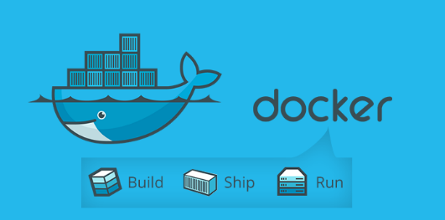
Notes:
#redhat
#wso2apim
#rabbitmq
#docker
#swarm #kubernetes #rancher
#cloudenabled

Slide 7
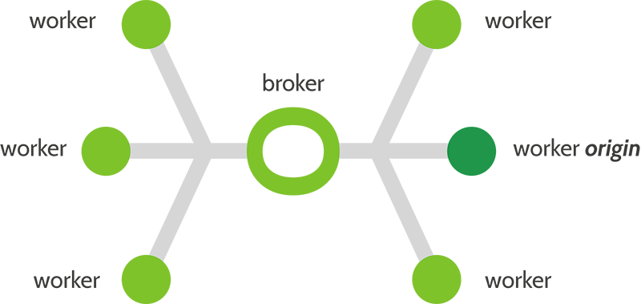
Broker Pattern Architeture
Notes:
Uma arquitetura baseada em Broker não nasce atoa, o objetivo é único, ter um ponto centralizador para toda informação trafegada.
Não é atoa que a internet possui algo parecido, a diferença é que o broker da internet se resume a “Internet Backbone” enquanto na G7 é o cluster do RabbitMQ
Sem um broker não é possível controlar ou monitorar todo fluxo de informação de uma rede

Slide 8














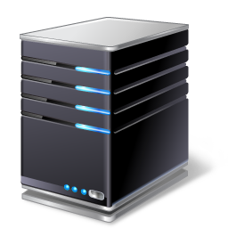





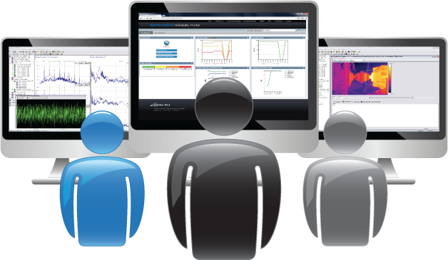









Arquitetura
widgets
Platform Services
Log
Service
Identity
Service
Conf. Server
Billing
Service
On Premise
Services
User
Portal
API Manager
Bridge
HTTP/AMQP
Business
Services
Notes:
Esta é a arquitetura macro da G7, onde a tela e toda integração são corpos externos a arquitetura
O API Manager é o único composto exposto na Internet (além das páginas é claro) e é o responsável por garantir que apenas pessoas autenticadas podem seguir a diante
A Bridge converte o padrão HTTP (que é mais amigável para quem desenvolve web) para o padrão AMQP que é mais eficiente e é o core de toda comunicação entre serviços na G7
A ideia é que cada vez existam menos telas e menos chamadas ao APIM e que cada vez mais o volume maior de chamadas ocorra entre os serviços. É a consequência de uma plataforma autônoma que funciona sozinha sem a necessidade de interação entre usuários. Ter uma tela bonita frente a uma feia é um avanço, não ter tela nenhuma e um sistema que funciona sozinho baseado em eventos é o futuro.
Perceber que cada serviço possui sua base de dados, e isso é muito importante para garantir independência, atualização menos traumática e menor chance de efeito colateral
Existe uma distinção clara entre serviços de plataforma e de negócios
Existe também a comunicação entre nuvem e onpremise por conta do legado. Todos lembram que isso foi um pedido direto do conselho de administração da Senior?
Toda configuração entre comunicação cloud/onpremise fica na Senior e não permitirmos que um cliente mande mensagem em nome de outro, nós bloqueamos isto.

Slide 9











Mensageria
TenantCreated
Future<>
Persistence
Model
ServiceStarted
GetMetadata
Notes:
#messaging #inbox #if #factory #execution #done #...
#asynchronous calls
#multitenant by schema
#springboot #security #cdi #code generation
#automate migration

Slide 10









Requisição HTTP x AMQP
HTTP
HTTP
HTTP
AMQP
AMQP
Fila serviço
AMQP
HTTP
AMQP
Bridge HTTP/AMQP
Fila instância (bridge)

Slide 11


Comunicação entre serviços
AMQP
AMQP
AMQP
Fila instância (A1)
Fila serviço A
Fila instância (A2)
Fila instância (B1)
Fila serviço B
Fila instância (B2)
AMQP
A1
A2
B1
B2
AMQP
ACK
ACK

Slide 12
Ambiente de desenvolvimento

Slide 13
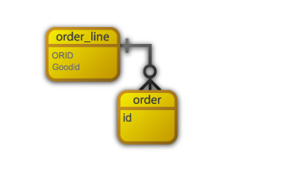





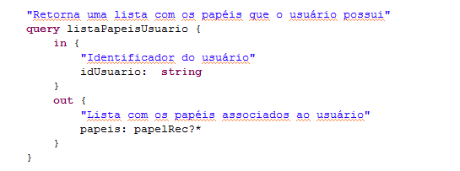


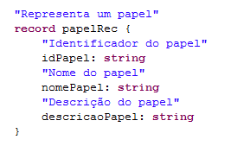

SDL (Service Definition Language)
Interface
DTO
Client API
CRUDL
Import/Export
/domain/service?swagger
(swagger)
domain/service?wsdl
(wsdl)
Notes:
A SDL não foi criada para dar produtividade, seu principal objetivo foi FORÇAR a senior a criar uma cultura baseada em serviços ao invés de telas de modelo de dados
Sua outra missão foi garantir que serviços em diversas linguagens falariam a mesma sintaxe, por isso a criação dos DTOs
Sua terceira missão foi disponibilizar os metadados em mais de um formato, por isso geramos swagger e wsdl

Slide 14
Domínio, Serviço, Primitiva e Mensagem
Domain A
Domain B
Service X
Messages
Events
Signals
Actions
Queries
primitive X1
primitive M1
Service M
primitive X2
primitive M2
Service Y
primitive Y1
Service N
Service Z
primitive N2
primitive Z1

Slide 15
Definições
Query: Tipo de comando que não altera os dados ou estado do serviço.
Action: Tipo de comando que altera os dados ou estado do serviço.
Event: Utilizado para publicar uma “primitiva” onde não existe destinatário nem resposta alguma é esperada.
Signal: Utilizado para enviar/receber uma “primitiva” onde nenhuma resposta é esperada.

Slide 16
EDL (Entity Definition Language)
Depende da SDL
Definição dos relacionamentos
Geração das entidades (JPA)
Geração do CRUD (API de entidades)
Geração dos recursos de permissão
Geração do script de migração (Flyway)

Slide 17


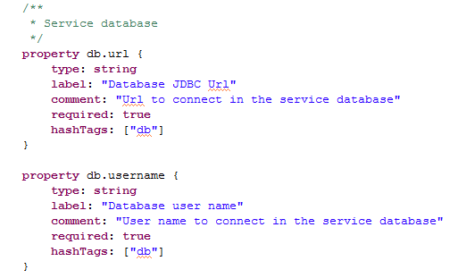
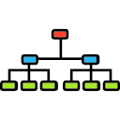
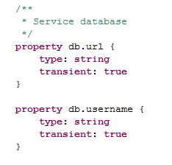
PDL (Property Definition Language)
General | Tenant
General | Domain | Service
Notes:
#pdl #simplify configuration
#tenatn hierarchy
#service hierarchy
#change notification #on the fly

Slide 18
Hands on
Hello world

Slide 19
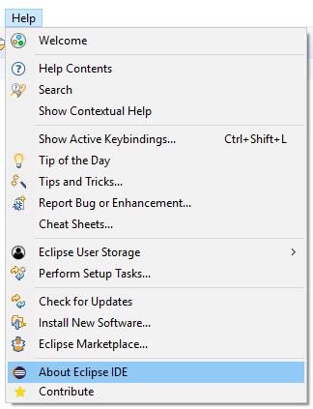
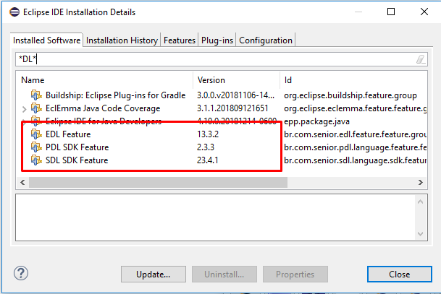
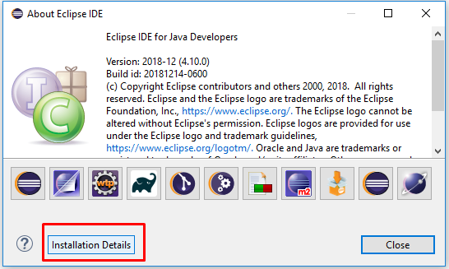
Configurando o ambiente de desenvolvimento
1
3
JDK 8
Eclipse 2018-12
SDL (23.x)
EDL (13.x)
PDL (2.x)
Maven
2

Slide 20
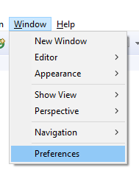
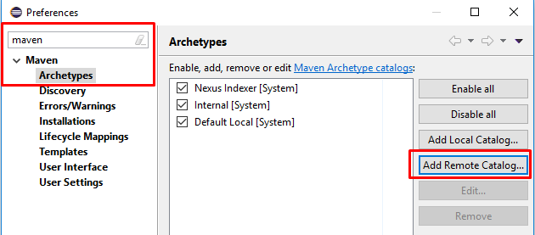
Configurando o archetype no eclipse
1
2

Slide 21
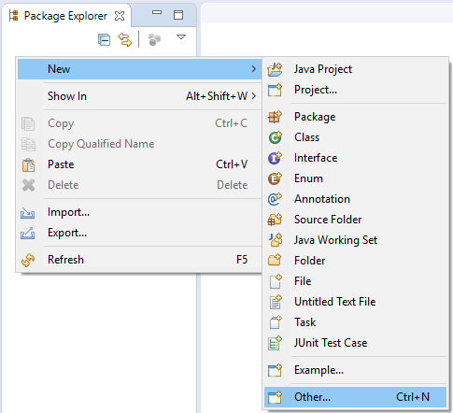
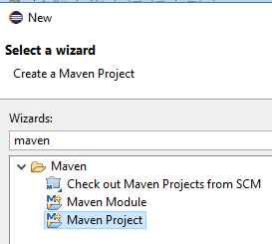
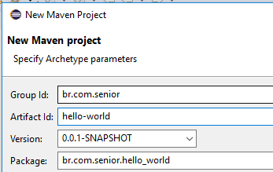
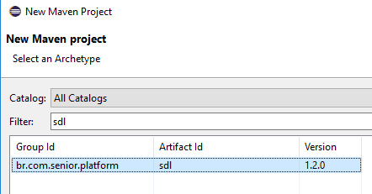
Criando o projeto
2
4
1
3

Slide 22
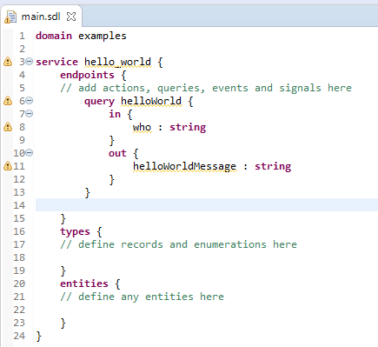
Alterando o main.sdl
Altere o nome do domínio para examples e o nome do serviço para hello_world

Slide 23
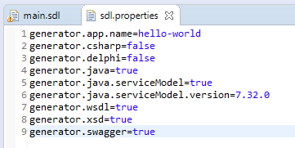
Alterando o sdl.properties
Altere o sdl.properties para ficar da seguinte maneira: generator.app.name=hello-world generator.csharp=false generator.delphi=false generator.java=true generator.java.serviceModel=true generator.java.serviceModel.version=7.32.0 generator.wsdl=true generator.xsd=true generator.swagger=true
Salve o arquivo para disparar a trigger do plugin da SDL

Slide 24
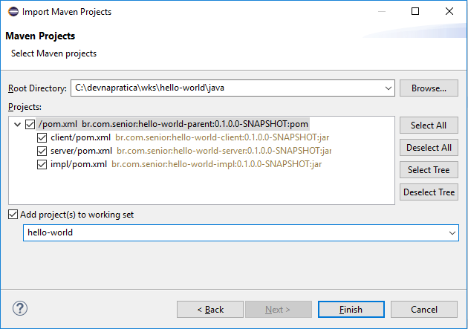
Importando os projetos gerados
Importe os projetos Maven da pasta java, exemplo: C:\devnapratica\wks\hello-world\java

Slide 25
Estrutura dos projetos
Root (hello-world)
Parent (hello-world/java)
Client (hello-world/java/client)
Server (hello-world/java/server)
Impl (hello-world/java/impl)

Slide 26
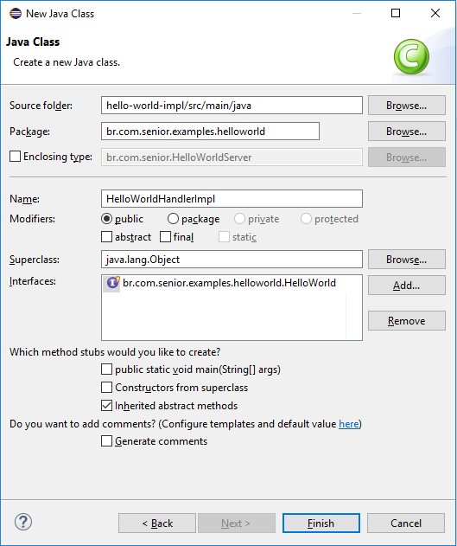
Desenvolvendo o projeto
No pacote br.com.senior.examples.helloworld, crie a classe HelloWorldHandlerImpl implementando a interface HelloWorld

Slide 27
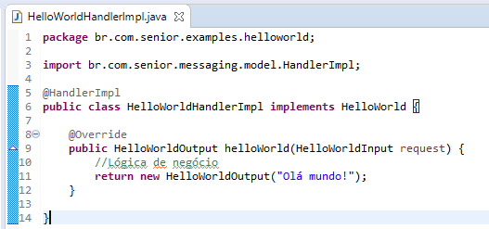
Desenvolvendo o projeto
Anote a classe com @HandlerImpl
Implemente a lógica de negócio no método helloWorld

Slide 28
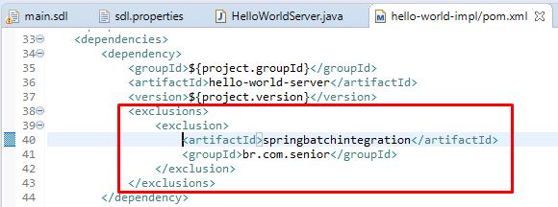
Desenvolvendo o projeto
No arquivo hello-world/java/impl/pom.xml adicione a exclusão do springbatchintegration para a dependência hello-world-server

Slide 29
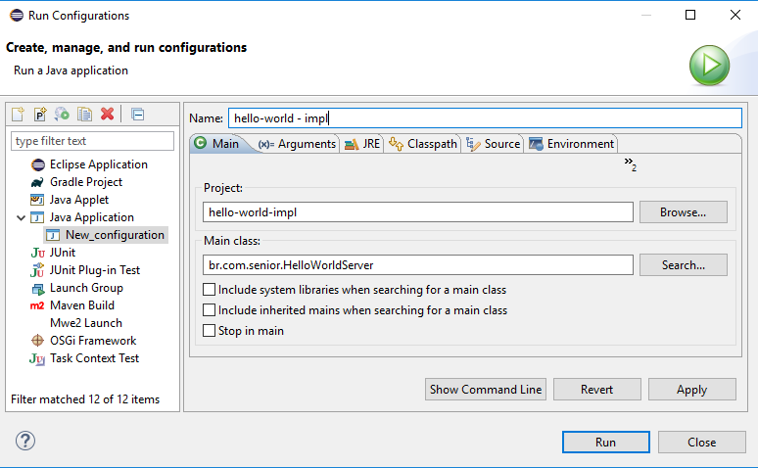
Executando o projeto

Slide 30
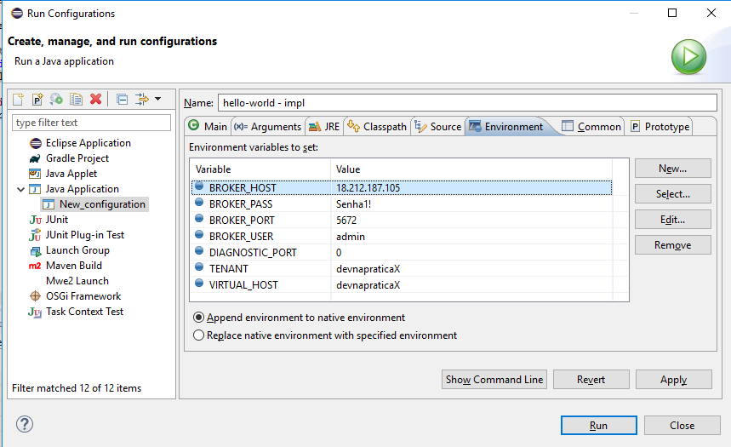
Executando o projeto

Slide 31
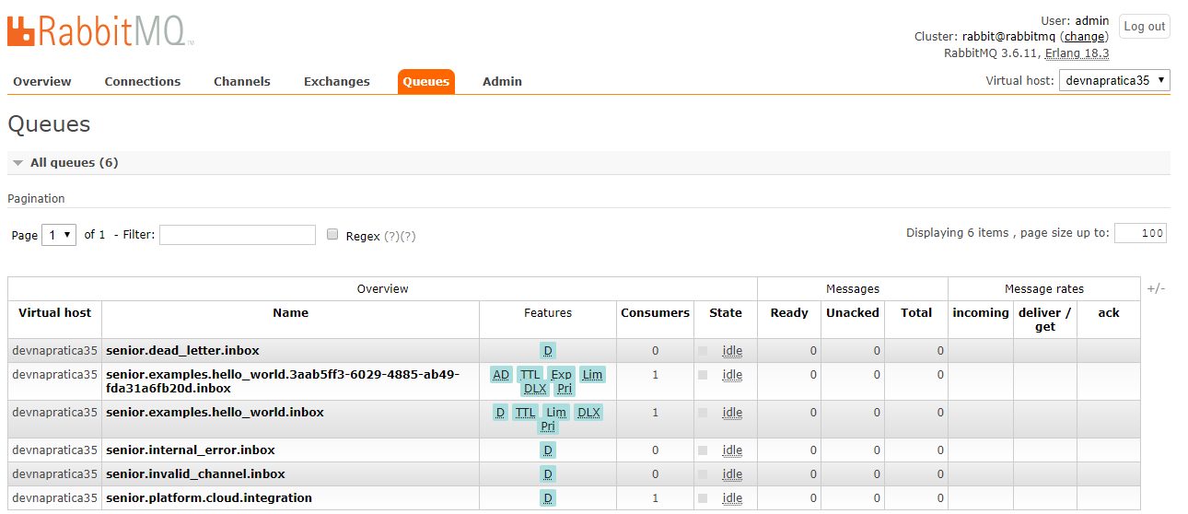
Executando o projeto
Execute o projeto (Run hello-world – impl)
Aguarde a inicialização
Acesse http://18.212.187.105:15672/ (admin / Senha1!)
Selecione o seu virtual host e acesse as filas
Fila da instância
Fila do serviço
Virtual host

Slide 32
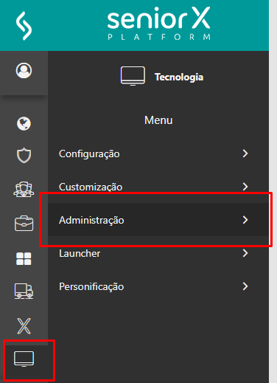
Configurando o shovel
Acesse https://platform-homologx.senior.com.br/ (admin@devnapraticaX.com.br / Senha1!)
Acesse o menu Tecnologia / Administração / Gestão dos Tenants / Serviços/Componentes

Slide 33
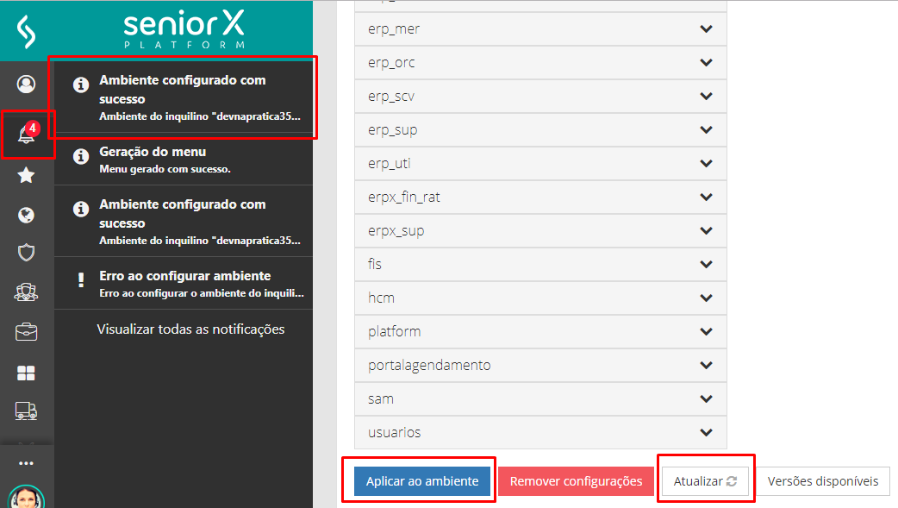
Configurando o shovel (cont.)
Na tela de Serviços/Componentes, clique em Atualizar
Após a atualização, o serviço examples / hello_world deve ser exibido na seção ON PREMISES
Clique em Aplicar ao ambiente
Aguarde a notificação de Ambiente configurado com sucesso
Após receber a notificação, reinicie o serviço examples / hello_world

Slide 34
Executando o projeto
Realize o login para obter o token de autenticação
https://platform-homologx.senior.com.br/t/senior.com.br/bridge/1.0/rest/platform/authentication/actions/login
Método: POST
Headers:
Content-Type: application/json
Payload/body:
{"username": "admin@devnapraticaX.com.br","password": "Senha1!"}
Copie o access_token (será utilizado na próxima etapa)

Slide 35
Executando o projeto
https://platform-homologx.senior.com.br/t/senior.com.br/bridge/1.0/rest/examples/hello_world/queries/helloWorld?who
Método: GET
Headers
Content-Type: application/json
Authorization: Bearer ACCESS_TOKEN

Slide 36
Mais cenários
Pare o serviço e chame um endpoint do serviço
Observe que a mensagem fica represada na fila
Capture as mensagens na fila e veja o conteúdo
Suba duas instâncias do serviço
Observe que terá duas filas de instância e uma fila de serviço com dois consumidores
Obtenha o valor do parâmetro de entrada e concatene no parâmetro de saída

